Slide 1
Verksamhetsformer och metoder inom Finlands Röda Kors sexualhälsoarbete
Materialet för gruppträffar 2023

Slide 2
Innehåll
Frivilliga i sexualhälsoarbete
Skol- och ungdomssamarbete
Festivalverksamhet
Kampanjen Sommargummi ( Kondom)
Mångkulturellt arbete
Sexualhälsoarbetets övriga verksamhetsformer
Det händer på Some!
Internationella aidsdagen
Funktionella metoder inom FRK:s sexualhälsoarbete
Hur kommer man med?

Slide 3
Vilka är våra mål?
Handledning
Stöd och information
Utbildning och kampanjer
Redan 400 utbildade frivilliga!

Slide 4
Finlands Röda Kors sexual hälsoarbete strävar efter att främja sexuell hälsa bland människor i alla åldrar genom att öka medvetenheten om sexualitet och olika sexuella sjukdomar samt att förebygga dem.

Slide 5
Vårt mål är att stöda dem som är rädda för att bli smittade av sexuellt överförbara sjukdomar, och att förebygga stigmatisering och diskriminering i fråga om hivsmitta.
Röda Korsets sexualhälsoarbete ingår i Finlands Röda Kors program för hälsofrämjande insatser.
Röda Korsets sexualhälsoarbete stöder målen för det nationella åtgärdsprogrammet för sexuell och reproduktiv hälsa samt Finlands nationella hivstrategi.

Slide 6
Vad gör vi?
Utbildade frivilliga inom sexualhälsoarbete främjar den sexuella hälsan bland befolkningen genom att informera och stöda i teman kring sex och sexualitet.
Under besök på skolor, läroanstalter och ungdomsgårdar berättar frivilliga inom sexualhälsoarbete om frågor kring sexuell hälsa, bland annat i grundskolor och under olika evenemang. Ungdomarna har möjlighet att utföra uppgifter som Gummiskolan eller Kondomkörkort.
Frivilliga inom sexualhälsoarbete delar ut sommargummin ( kondomer) på festivaler och evenemang och man kan diskutera med dem om frågor kring trygg sex.

Slide 7
I samarbete med vem?
Exempel på samarbete:
Kondom kampanjen Sommargummi genomförs med finansiering av SHM i samarbete med YleX, Befolkningsförbundet, Cancerorganisationer och Soldathemsförbundet, för att främja sexuell hälsa bland ungdomar. Kampanjen når över 200 000 ungdomar årligen på festivaler, evenemang och i sociala medier.
Internationella aidsdagen 1.12. Att öka medvetenheten om hiv och aids tillsammans med Hivpoint, Positiiviset ry och Pro-tukipiste samt genom att föra kampanjer för att förebygga hivsmitta och för hivpositivas rättigheter.

Slide 8
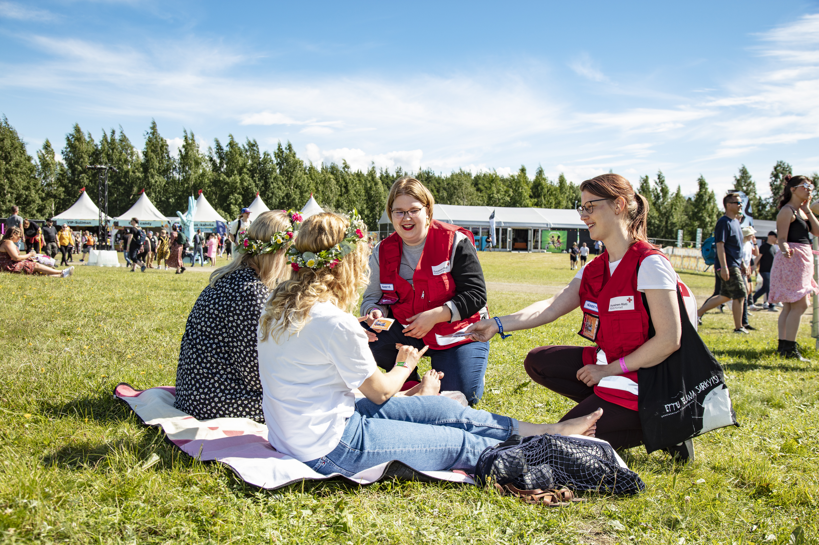
1. Frivilliga i sexualhälsoarbetet
Verksamhetens frivilliga är kärnan och hjärtat i Röda Korsets sexualhälsoarbete.
Verksamheten i sexualhälsoarbetet kan vara lokal, regional eller nationell – och kan ske såväl ansikte mot ansikte som på nätet.
De frivilliga kan verka inom Röda Korsets lokala avdelningar och/eller i regionala verksamhetsgrupper för sexualhälsoarbete, ibland tillsammans med verksamhetsgrupper för rusmedelsarbete.

Slide 9

2. Skol- och ungdomssamarbete
Skol- och ungdomssamarbetet är en av de viktigaste verksamhetsformerna för Röda Korsets sexualhälsoarbete.
Genom skol- och ungdomssamarbetet strävar man till att öka ungdomars medvetenhet om sexuelt överförbara sjukdomar och främja användningen av kondomer och skydd vid oralt sex.
Utöver skolbesök, kan besök med temat sexualhälsa även göras till exempel till ungdomslokaler, olika evenemang, läroanstalter, mottagningscentraler och garnisoner. Besöken kan göras såväl på plats som på distans.
Målet är att väcka ungdomarna att bli medvetna om sin sexualitet och betydelsen av ansvarsfullt sexliv.

Slide 10
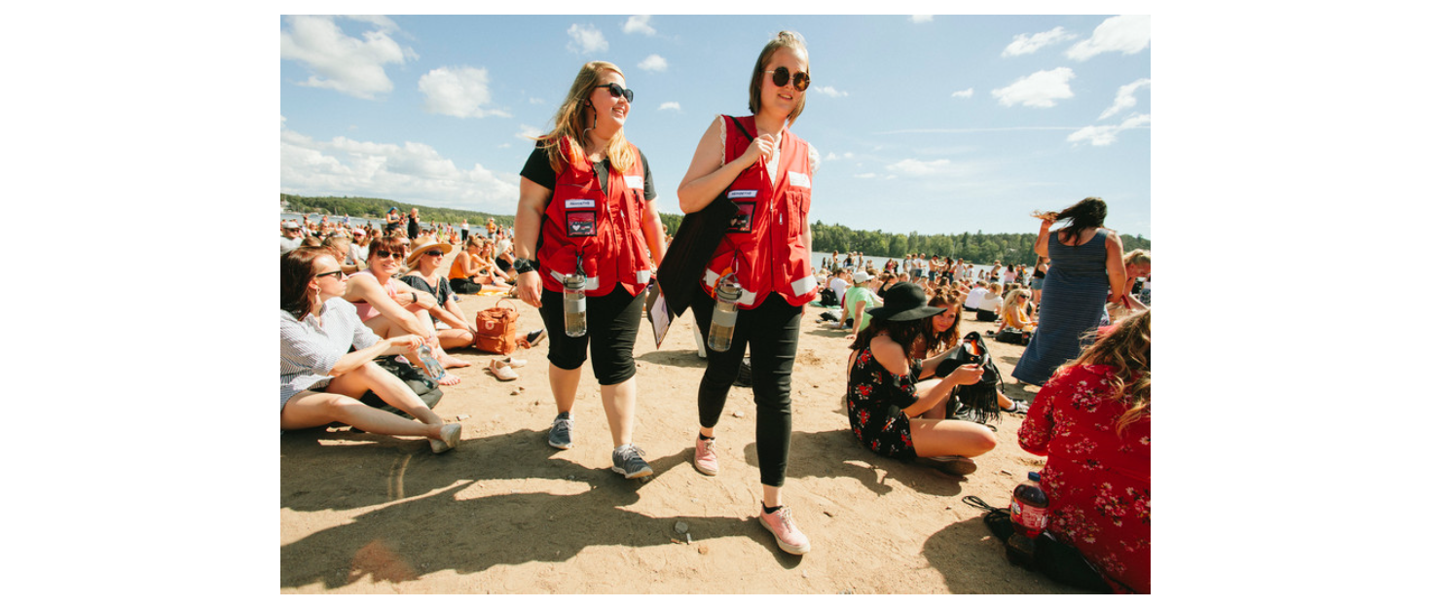
3. Festivalverksamhet
Frivilliga inom sexualhälsoarbete är på plats under flera sommarfestivaler och olika mindre evenemang.
Målet är att träffa så många ungdomar och unga vuxna som möjligt. Tillsammans diskuterar man tryggt sex och ger information om sexuellt överförbara sjukdomar och hur de förebyggs samt delar ut sommargummin /kondomer.
Under evenemangen ambulerar Röda Korsets frivilliga inom sexualhälsoarbete, tillsammans med frivilliga inom rusmedelsarbete.
På många festivaler har Röda Korset även första hjälpenjour, en tillnyktringsplats eller frivilliga för psykiskt stöd på plats.
Röda Korsets frivilliga samarbetar intensivt med varandra men även med övriga aktörer på evenemangen, såsom myndigheter och andra organisationer.

Slide 11
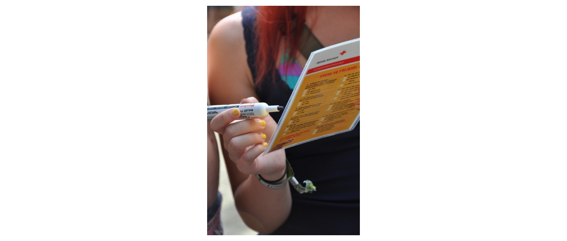
4. Kondom kampanjen Sommargummi
Röda Korsets sexualhälsoarbete deltar också i kondom kampanjen Sommargummi med en populär Sexkiosk (Seksikiska) på några av sommarens festivaler.
Vid Sexkiosken hjälper de frivilliga deltagare i att få Kondomkörkort, delar ut sommargummin och diskuterar tryggt sex med festivaldeltagarna.
Frivilliga inom sexualhälsoarbete har även deltagit i att planera och genomföra innehåll på sociala medier för kampanjen Sommargummi, bland annat på Instagram, TikTok och Jodel.
Sommargummi-kampanjen genomförs i samarbete med YleX, Finlands Röda Kors, Cancerorganisationerna och Soldathemsförbundet.

Slide 12
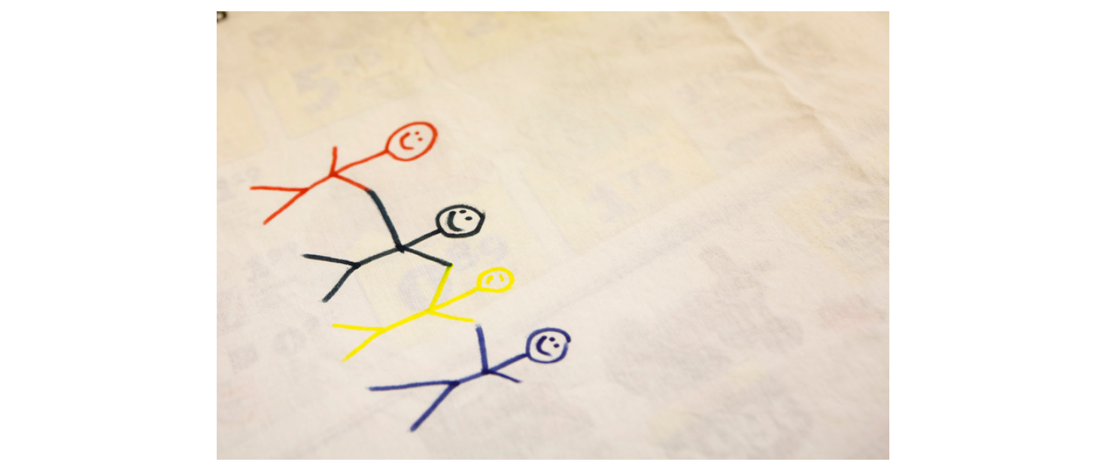
5. Mångkulturellt arbete
Materialet för det mångkulturella arbetet inom sexualhälsoarbetet utvecklades år 2017 för att möta behoven på mottagningsenheterna och ge klienterna information om sexuella rättigheter och sexualhälsa.
Materialet består av ett föredrag om sexualhälsa och en övning i att använda kondomer. Det är tänkt att sessionerna hålls separat för män och kvinnor, men man talar också om frågor gällande det andra könet. Materialet gås igenom under 2–3 möten, som räcker ca 1-2h/gång.
Materialet kan användas omfattande under olika utbildningar för ungdomar och vuxna.

Slide 13
6. Andra verksamhetsformer inom sexualhälsoarbetet
Frivilliga inom sexualhälsoarbete utför ambulerande och bemötande arbete förutom på festivaler även vid bland annat andra massevenemang, mässor och skolavslutningar.
Man samarbetar med bland annat Röda Korsets ungdomsverksamhet, Hälsopunkterna, rusmedelsarbetet och de ungas skyddshus.
Frivilliga inom sexualhälsoarbete talar även med turister om tryggare sex. Under sommarens Trygg sex-patrulleringar finns frivilliga på flygplatser och gränsöverskridningspunkter tillsammans med Hivpoint för att dela ut förpackningar för trygg sex och tala om tryggare sex.

Slide 14

7. Det händer på Some
Frivilliga inom sexualhälsoarbete är även aktiva på sociala medier och skriver inlägg på Röda Korsets sociala medier.
De frivilliga ordnar också olika jippon om teman kring sexualhälsa, såsom pop-up-tillfällen och livesändningar på Instagram.

Slide 15
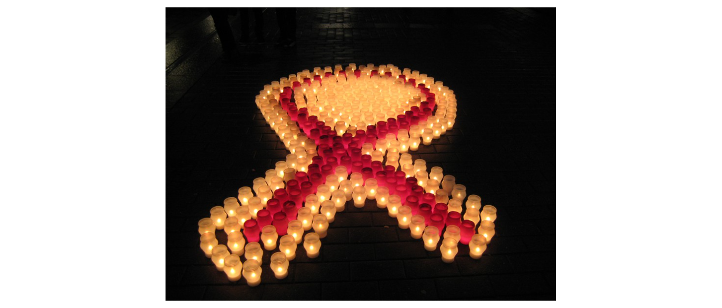
8. Internationella aids-dagen 1.12.
Detta är historiens första internationella temadag för att främja hälsa och den har utlysts av Världshälsoorganisationen (WHO).
Denna dag minns man dem som insjuknat i hiv och aids samt deras närmaste och lyfter upp hivtemat till diskussion genom att dela ut information och skingra stigmat kring hiv.
På Internationella aidsdagen ordnar de frivilliga ljusevenemang på olika håll i Finland, diskuterar med folk om hiv och sprider aktuell faktainformation.

Slide 16
9. Funktionella metoder inom FRK:s sexualhälsoarbete
Kondomkörkort
Teoridelen består av 10 frågor kring temat sexsjukdomar och genom att svara rätt på teoridelen kan man besvara en elektronisk frågesport för att få Kondomkörkortet.
I det praktiska avsnittet kan man öva trygg användning av kondom samt lära sig hur den kan användas för att ge skydd vid oralsex.
Kondomkörkortet har visat sig fungera som metod bland såväl ungdomar som den vuxna befolkningen.

Slide 17
Gummiskolan
Gummiskolan är en funktionell metod speciellt utvecklad för elever i åk 9, från ungdomar till ungdomar. Den innehåller case diskussioner, spelbräden om hiv och klamydia, svarskort och övning i kondomanvändning. Gummiskolan räcker ca 45 min. Gummiskolan kan också genomföras på nätet. Lägg in svensk länk.
Fakta om hiv
Det funktionella och engagerande Fakta om hiv-materialpaketet passar bra vid besök i t.ex. skolor och ungdomsgårdar. Fakta om hiv kan gås igenom t.ex med hjälp av frågesporterna Vet du fakta om Hiv? ( LÄNK https://www.sproppimateriaalit.fi/web/site-356978/state-jurdenbqgercytzr/front-page) eller Pitääkö paikkansa?- finns det på svenka? Temat kan även diskuteras med hjälp av den hiv-positiva ungdomen Minttus historia.

Slide 18
10. Hur kommer man med?
Genom att gå grundkursen i sexualhälsoarbete.
Kursen förbereder för frivilligarbete inom sexualhälsoarbete
Kursen består av två avsnitt:
1) självstudier på plattformen ItsLearning (förnyad version 2.3/23 → öppen non stop)
  2) närutbildningsdagar x 2/år, på våren och hösten
Se exakta datum i verksamhetskalendern: https://rednet.punainenristi.fi/node/65864

Slide 19
Gruppaktivitet (ca 80 min, inklusive genomgång)
Man delar in sig i grupper (2–4 pers./grupp)
Grupperna cirkulerar mellan olika punkter, där en metod/ett material presenteras. Instruktören cirkulerar mellan grupperna, hjälper och ger dem råd vid behov.
Punkter: 1) Material för Kondomkörkort och introduktion till frågesporten (webben, pappersversion), 2) Introduktion till materialet för Gummiskolan (på nätet) 3) Frågesport Saanko luvan? Svensk version? (webben, Kahoot), 4) Introduktion till materialet för vet du fakta om Hiv (på nätet).
Man byter punkt efter ca 15 min.
Till slut samlas man för att gå igenom erfarenheterna av övningspunkterna: Vad var lätt/intressant/inspirerande och vad var inte? Uppstod frågor? Hurdan beredskap har deltagaren att ta ifrågavarande material i bruk i sin frivilligverksamhet? (genomgången tar ca 20 min)

Slide 20
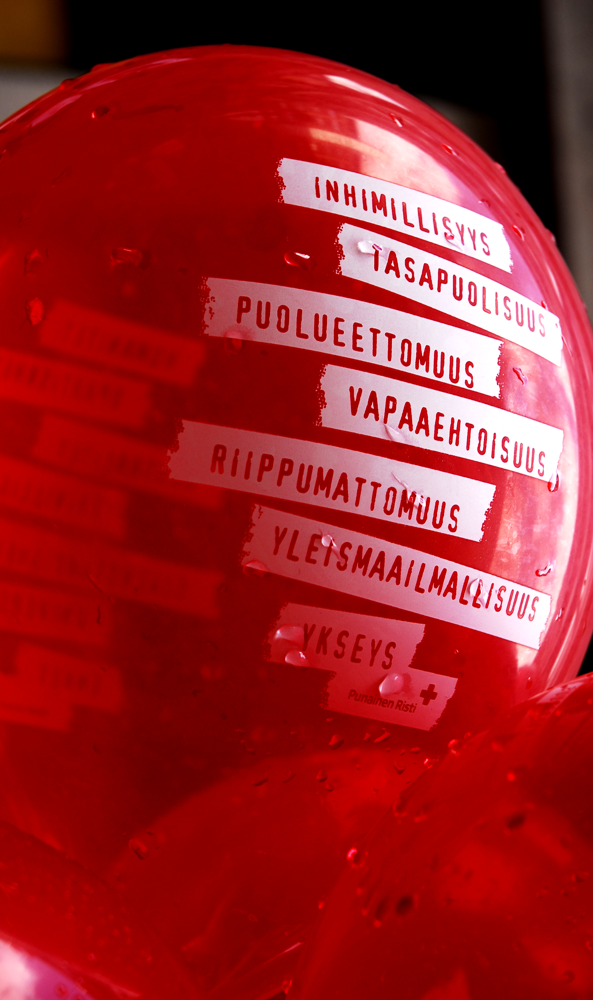
Tack!

